Slide 1
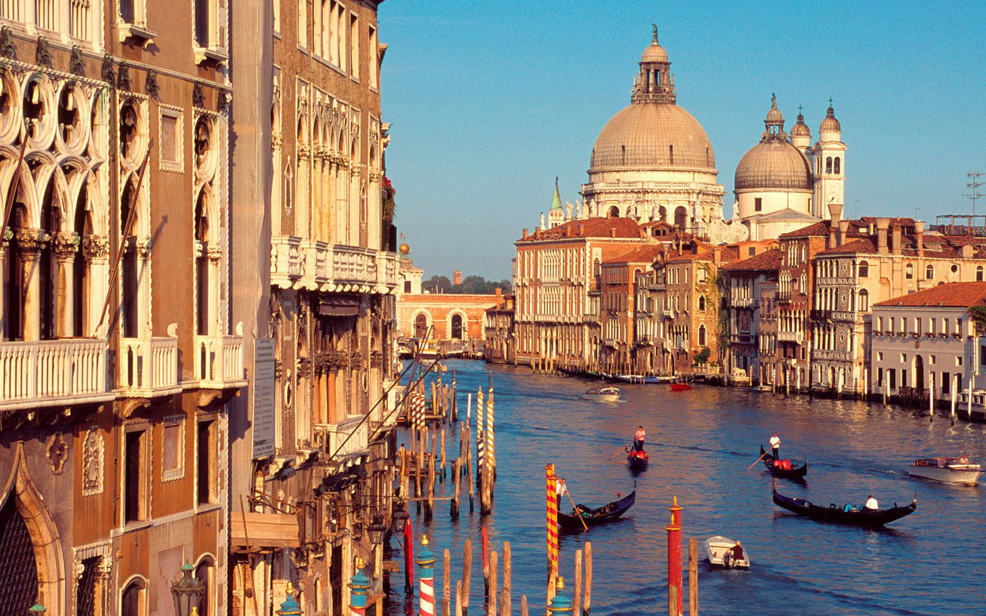
Тайна вечеря

Slide 2
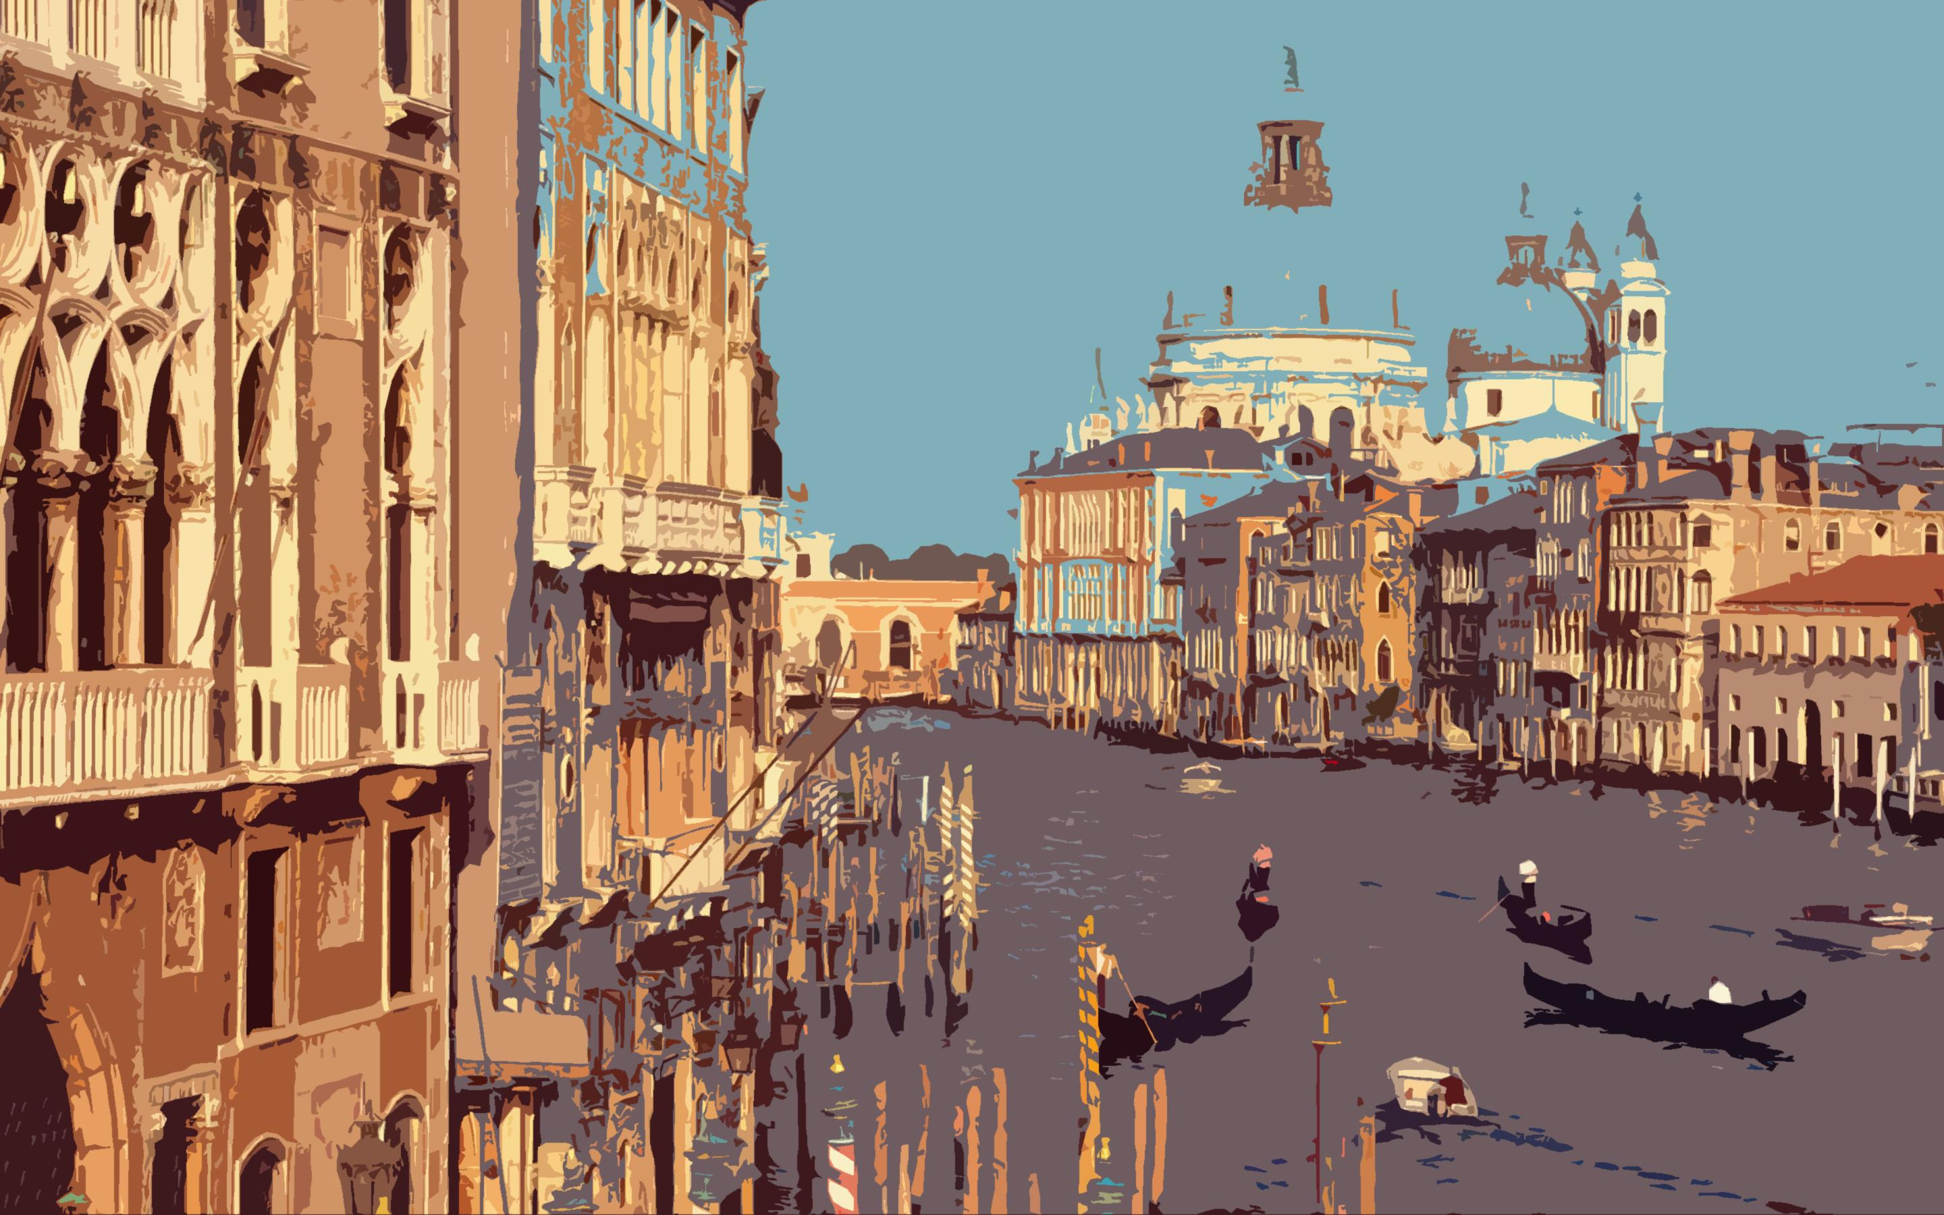
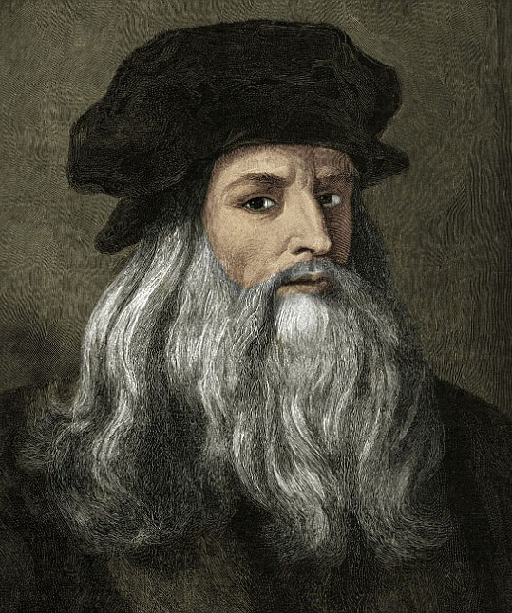
Леонардо да Вінчі
Серед титанів Відродження одне з перших місць по праву належить Леонардо да Вінчі. Сила його розуму, його чудові технічні винаходи і його велике реалістичне мистецтво - усе це валило в здивування вже людей Ренесансу, схильних сприймати Леонардо як живе втілення того ідеалу - всебічно розвитої особистості, про який мріяли кращі з мислителів і письменників XV- XVI століть.

Slide 3
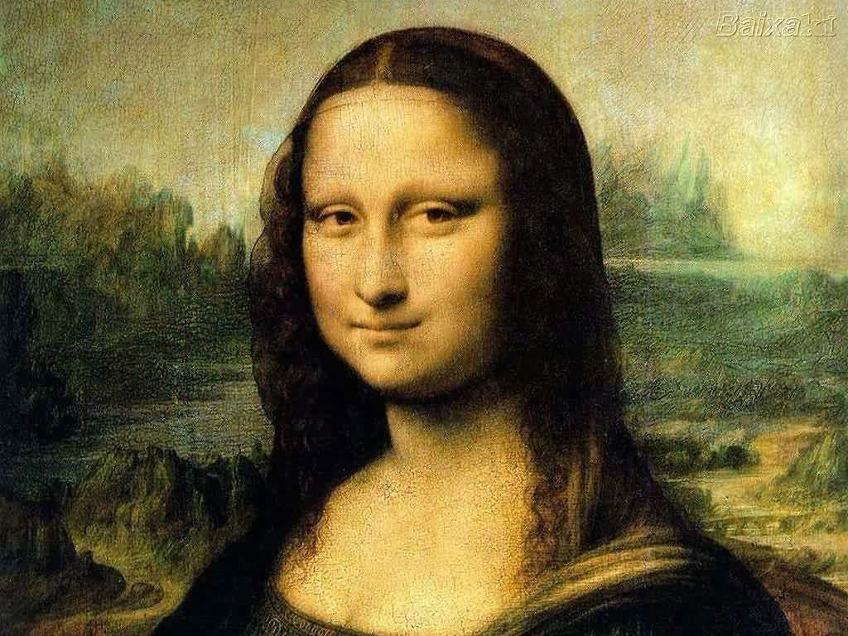
Мона Ліза

Slide 4
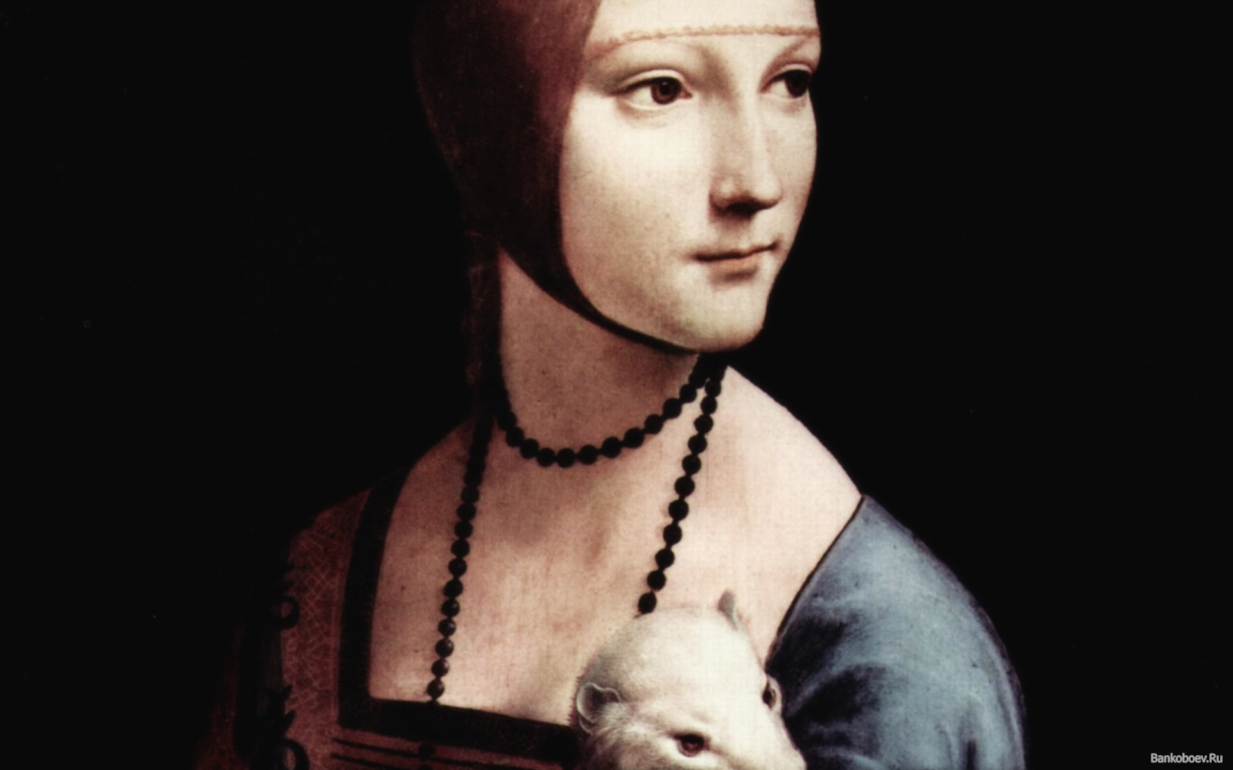
Пані з горностаєм

Slide 5
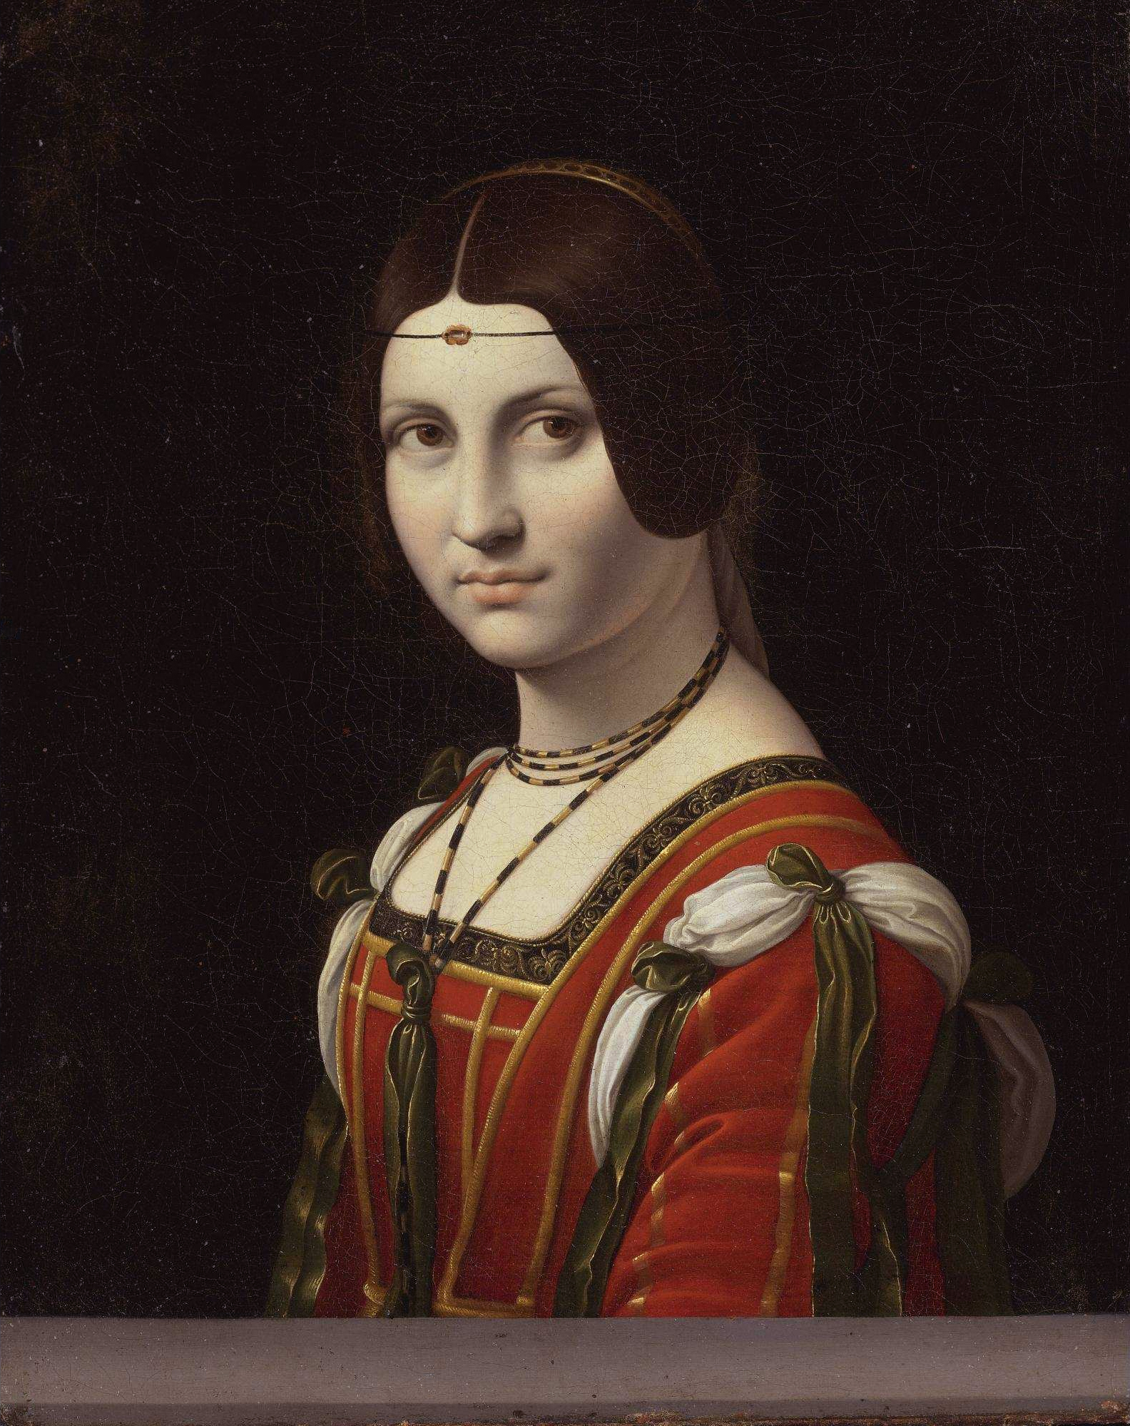
Прекрасна Фероньєра

Slide 6
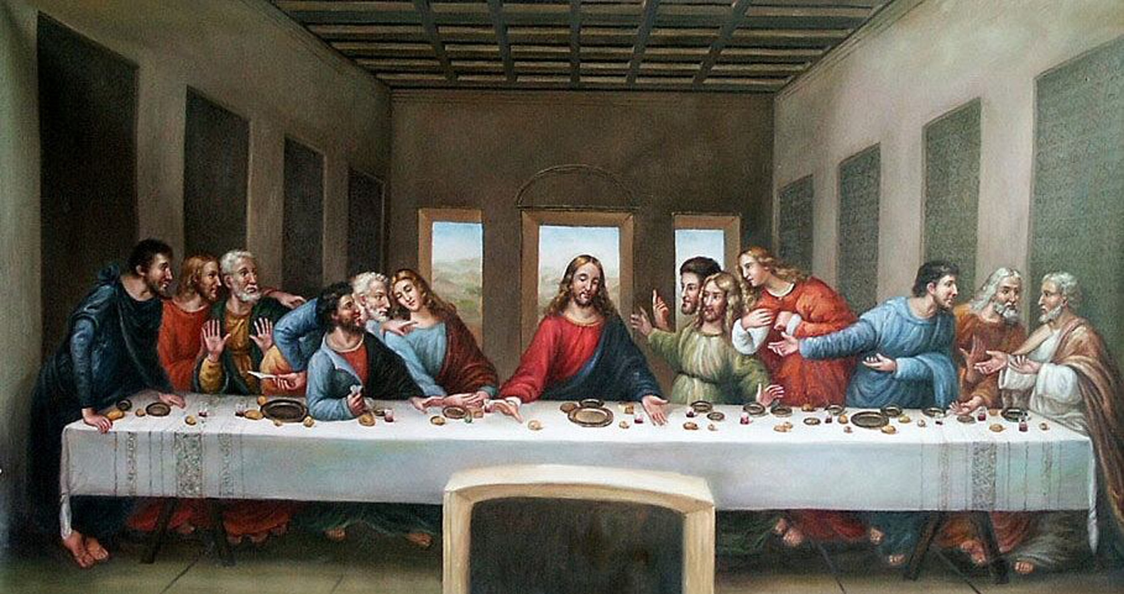
Таємна Вечеря

Slide 7
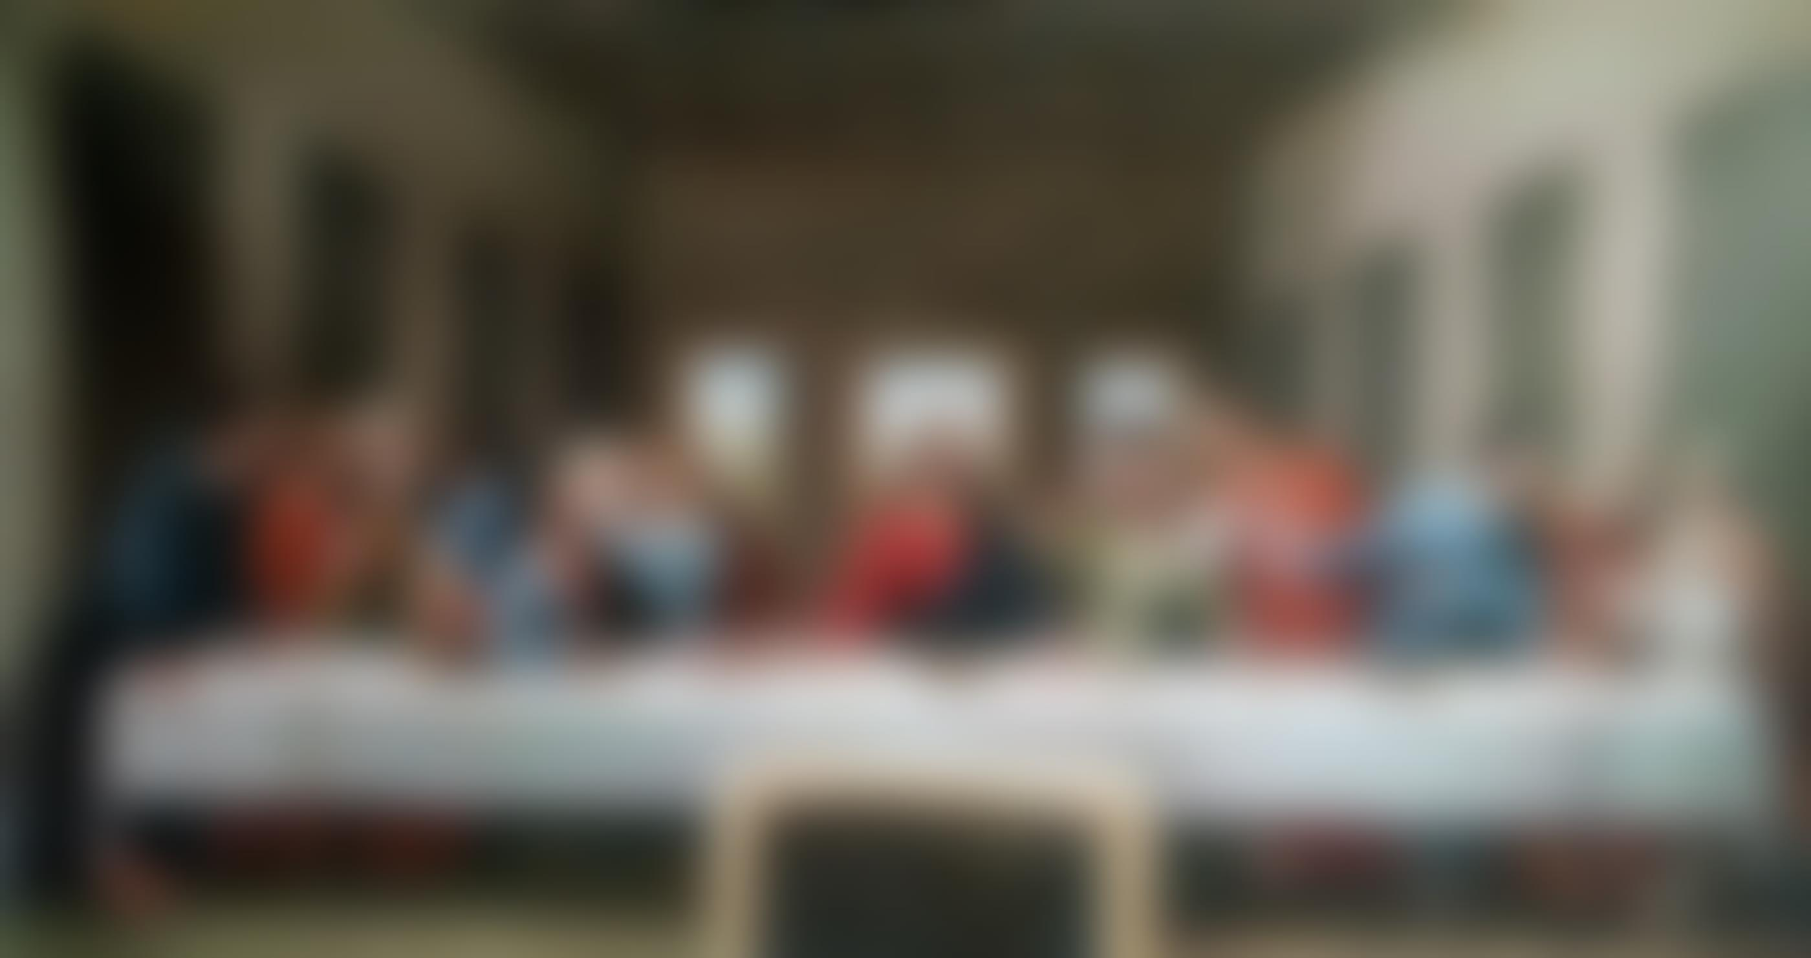
Таємна вечеря
Одним з найбільш знаменитих творів Леонардо да Вінчі, безперечно, є «Таємна Вечеря» - фреска, виконана в період з 1495 - 1497 рр.. на одній зі стін міланського монастиря Санта Марія делла Граціє. На жаль, сьогодні ця розпис далека від первісного виду через численні реставрацій - техніка письма, поєднувала в собі масло і темперу, виявилася не здатна витримати регулярні підтоплення будівлі, і перші ознаки псування твори проявилися ще в початку 16 століття.

Slide 8
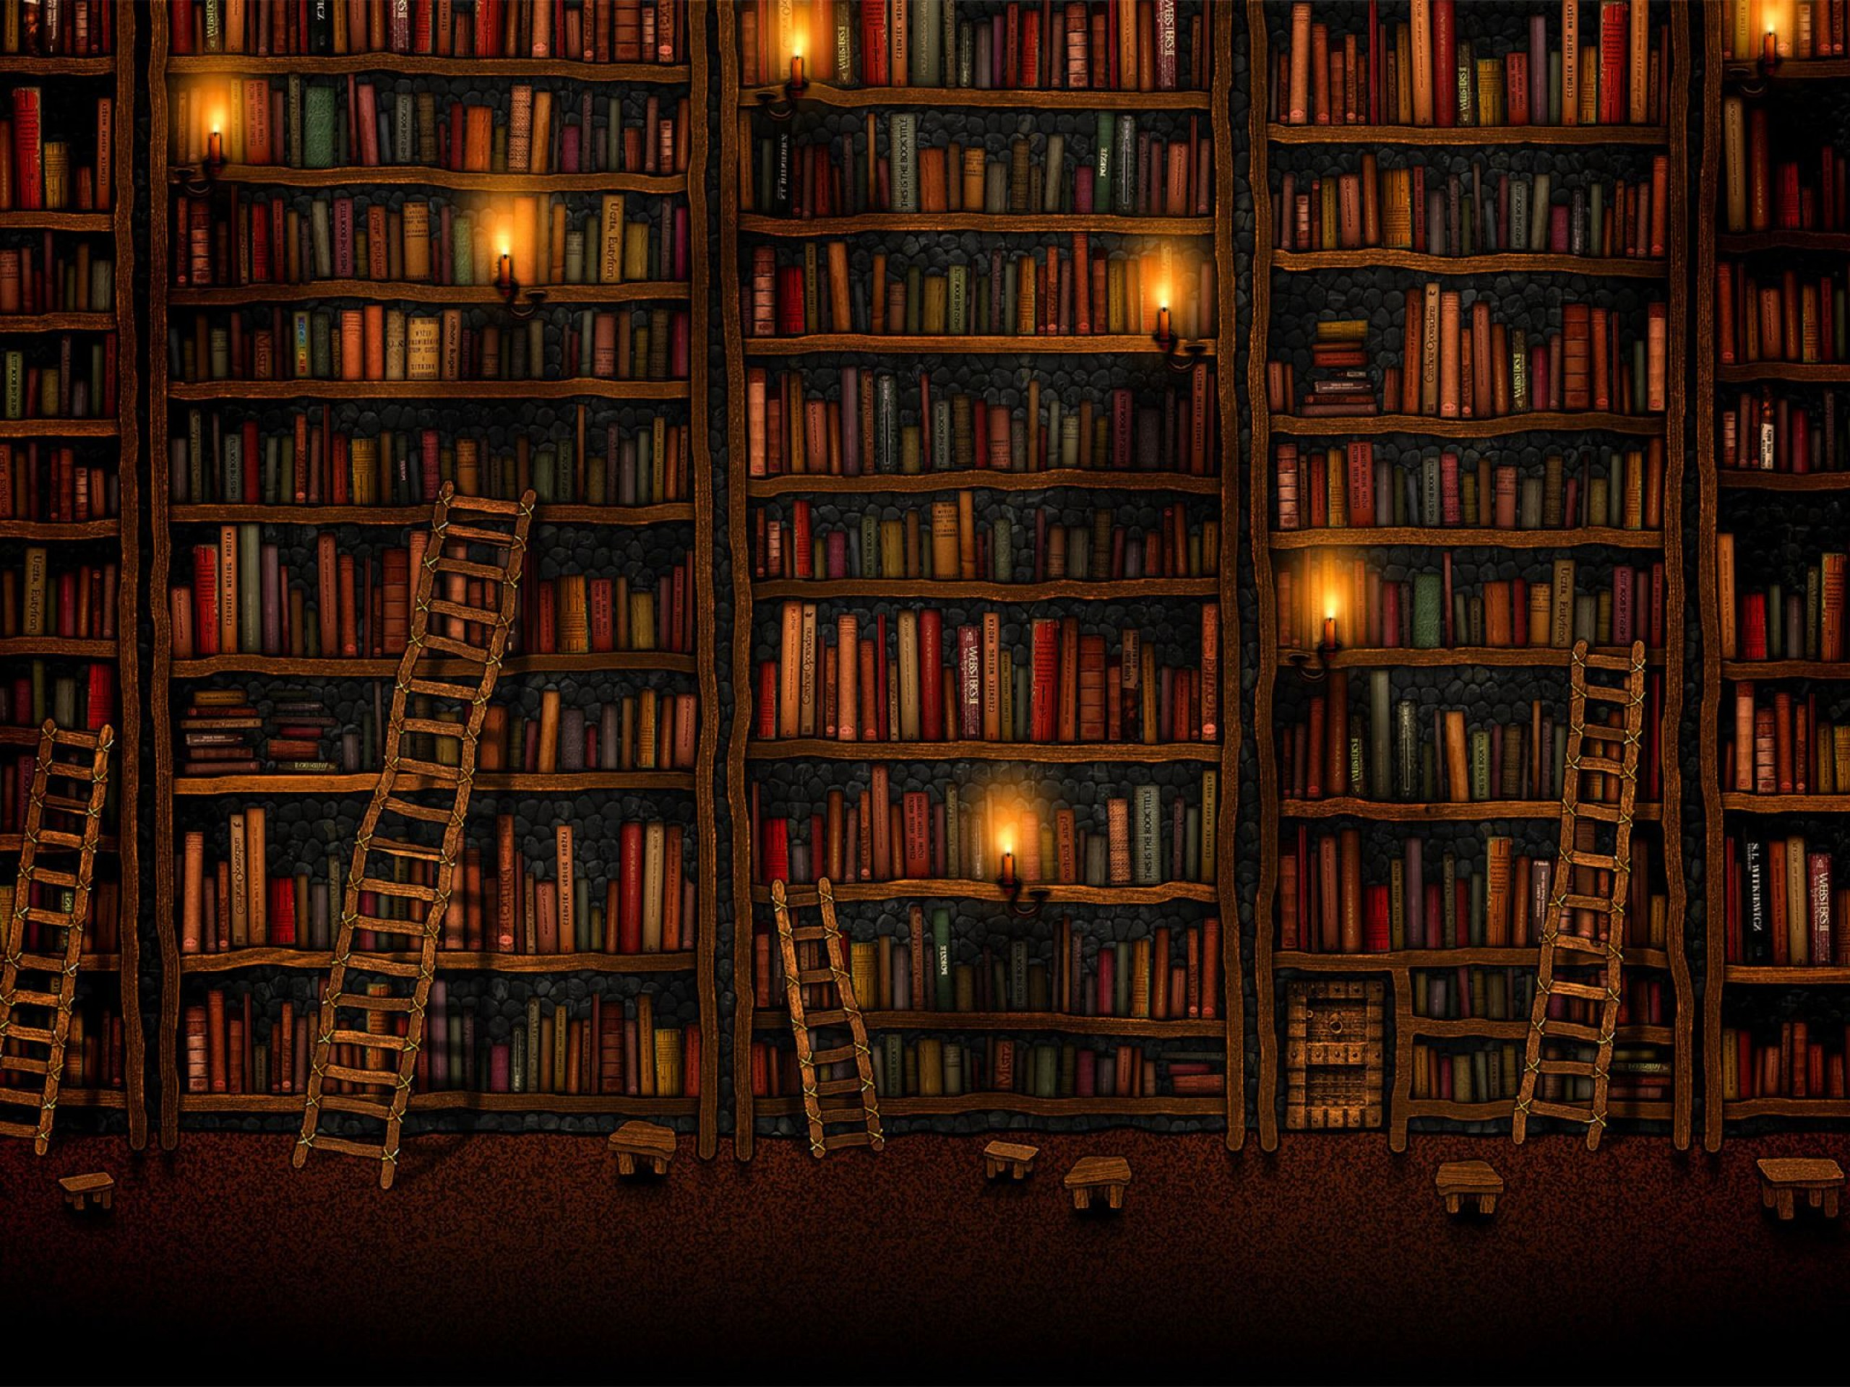
Поняття
Темпера (італ. tempera, від temperare- змішувати фарби) — фарби, що готуються на основі сухих порошкових мінеральних пігментів і (або) їх синтетичних аналогів. Сполучною речовиною темперних фарб слугують емульсії — натуральні (розведений водою жовток цільного курячого яйця, сік і рослин тощо) або штучні (полімери тощо).
Темперні фарби — одні із найдавніших.

Slide 9
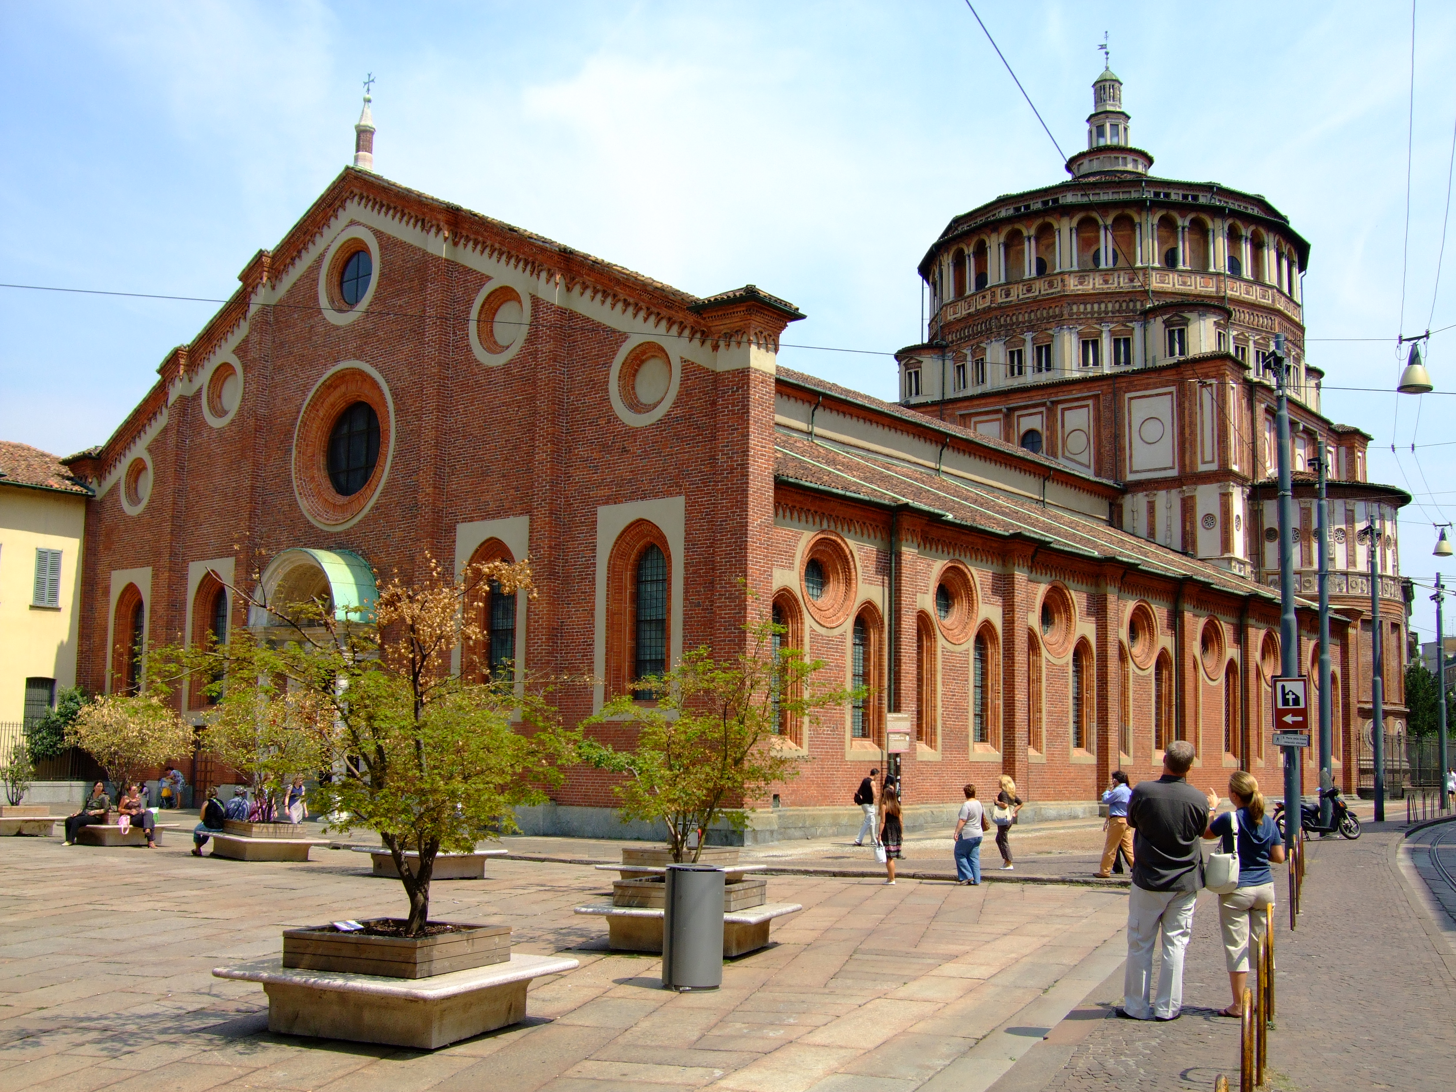

Slide 10
Стан і виконання картини
Перед тим, як почати роботу над розписом, Леонардо ретельно і довго до неї готувався, обдумуючи кожну позу і кожен жест, роблячи безліч попередніх начерків. Написання цього твору зацікавило Леонардо, перш за все, можливістю розкрити перед глядацькою аудиторією глибоку психологічну драму, показати різноманітність людських характерів, їх внутрішній світ і душевні переживання.

Slide 11
Таємна Вечеря

